Slide 1


Cyclescore
&
INDICE
France VELO
WEBINAIRE

Slide 2
Sommaire
Mise en œuvre
Une démarche de la filière depuis septembre 2023
4
1
Référentiel du cyclescore
2
Questions réponses
5
Référentiel de l’indice Filière France Vélo
3

Slide 3
Label Vélo, projet prioritaire de la filière vélo
Mais deux projets « label vélo » distincts
Objectifs :
Renforcer l’information du consommateur quant aux vélos
  Fabriqués de manière durable et responsable -> cyclescore
  Conçus, assemblés, produits dans nos territoires -> indice France Vélo
  Inciter les fabricants-assembleurs à entrer dans une démarche volontaire d’amélioration continue
But : établir un référentiel de critères pour chacun de ces scores/indices
Méthode :
Co-construction au sein d’un groupe de travail dédié de la filière
3 exigences :
  Accessible aux entreprises les plus petites
  Chaque critère est atteignable, différenciant et vérifiable
  Obtenu après audit réalisé par un organisme certificateur
Accompagnement de l’AFNOR grâce au financement de l’ADEME pour le cyclescore uniquement

Slide 4
Membres du groupe de travail

Slide 5
Label, indice, affichage : de quoi parle-t-on ?
Les labels
De quoi s’agit-il ?
Comment ça marche ?
Quelles conséquences ?
Un label, c’est une marque distinctive créée et apposée sur des marchandises pour garantir l’origine et/ou les conditions environnementales de fabrication du produit
Un label est binaire : on l’a ou on ne l’a pas
Un label repose sur un cahier des charges, c’est-à-dire une liste de critères qui vont permettre d’évaluer la conformité du produit (ou de l’entreprise) aux critères énoncés
Ces critères peuvent – ou non – être auditables par un organisme Tiers (autrement appelé organisme de Certification).

Slide 6

Label, indice, affichage : de quoi parle-t-on ?
Gros « ménage » prévu dans les mois à venir sous l’effet de la directive Green Claim

Slide 7
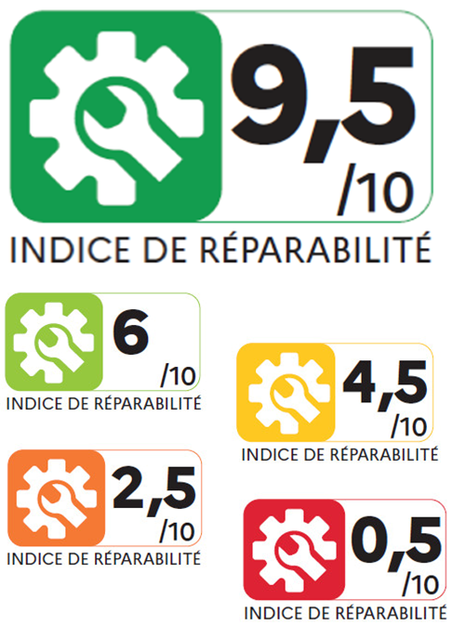

Label, indice, affichage : de quoi parle-t-on ?
Les indices
De quoi s’agit-il ?
Comment ça marche ?
Quelles conséquences ?
Un indice, c’est une échelle relative (de 1 à 5, de 1 à 10 ou ABCDE, ) qui va permettre d’apprécier la performance du produit
Un indice repose, en tous les cas, sur une description des attendus de chaque marche de l’échelle (=> clarification dès le départ des leviers d’action pour l’entreprise)
Points positifs :
l’indice pose un « chemin de progrès » du metteur sur le marché
« autoportant »
- vérifiable
Point négatif : effets de seuils

Slide 8

Label, indice, affichage : de quoi parle-t-on ?
L’affichage
De quoi s’agit-il ?
Comment ça marche ?
Quelles conséquences ?
L’affichage environnemental est un dispositif par lequel un industriel va rendre compte de l’impact environnemental de ses produits aux consommateurs, avec une valeur chiffrée correspondant à l’impact réel du produit (en MPts ou en CO2)
Un dispositif d’affichage apporte une information brute sur l’impact environnemental des produits
Cette information brute est obtenue par l’association de :
Données primaires (par ex : poids du vélo, etc.)
Modélisation du produit
Données secondaires (par ex : impact du mix énergétique en France)
Point positif : mise en évidence des impacts bruts
Points négatifs :
pas de vision claire du « chemin de progrès »
- gros investissement (paramétrisation du cycle de vie de chaque produit
-vérification des données ?

Slide 9



Un projet double, un score et un indice
Label vélo, projet prioritaire du contrat de filière
Deux déclinaisons opérationnelles
1. Le Cyclescore sur l’empreinte écologique et sociétale du vélo
Projet soutenu par l’Ademe
Projet accompagné par l’AFNOR
A quel point ce vélo est-il respectueux de la planète et des femmes et des hommes qui le produisent ?
2. L’indice France Vélo qui valorise la production de vélos en France.
Projet porté par la filière France vélo au sein du même groupe de travail
A quel point ce vélo est-il français ?

Slide 10
Sommaire
Mise en oeuvre
Une démarche de la filière depuis septembre 2023
4
1
Référentiel du cyclescore
2
Questions / Réponses
5
Référentiel de l’indice Filière France Vélo
3

Slide 11
Cyclescore
2 volets
Un volet environnemental
lié au vélo
Un volet social / sociétal
lié au site de production ou d’assemblage

Slide 12
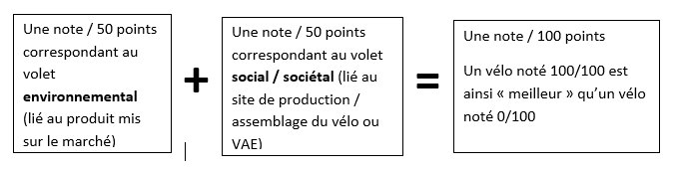
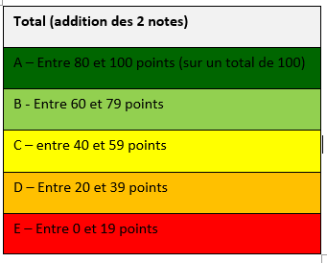
Cyclescore – Calcul de la note

Slide 13
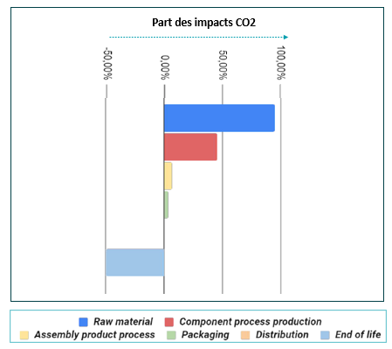
Cyclescore – Volet environnemental / Vélo
Pour le vélo
6 leviers d’écoconception
Je privilégie les matériaux les moins impactants pour le cadre
Je privilégie les pays dont le mix électrique est le moins carboné, pour la transformation des métaux
J’utilise les procédés de peinture les moins impactants
Je réduis la distance entre mes composants, les sites d’assemblage et le lieu de vente
J’améliore la durée de vie de mes produits
… les pondérations de chaque critère étant ici estimés en fonction des impacts identifiés dans l’ACV Vélo
15 points
10 points
8 points
7 points
10 points

Slide 14
Cyclescore – Détail du volet environnemental / Vélo
Volet | Leviers Ecoconception | Critères | Pallier 1 | Pallier 2 | Pallier 3 | Pallier 4
Volet environnemental (relatif au produit) | « Je privilégie les métaux les moins impacts, pour le cadre » | 1 - Métaux contenus dans le cadre (15 points) | Bois, acier recyclé et alu 100% recyclé Acier neuf | Alu recyclé entre 30 et 100% : Alu neuf | Carbone | Titane
 | « Je privilégie les pays dont le mix électrique est le moins carboné, pour la transformation des métaux » | 2 - Localisation du site de fabrication des cadres (10 points) | France Canada Espagne Portugal | Italie Allemagne | Taïwan Chine | Inde
 | « J’utilise les procédés de peinture les moins impactants » | 3 - Procédé de peinture | poudre recyclée | poudre non recyclée | liquide non solvanté | peinture :solvanté
 | « Je réduis la distance entre mes composants, les sites d’assemblage et le lieu de vente » | 4 – distance entre les composants et le site d’assemblage (3,5 points) | calcul par type de composant Si la part (valeur) de l’ensemble des composants ci-dessous acheminée par avion est supérieure à 5% → Exclusion
 |  | 5 - distance entre le site d’assemblage et la France (3,5 points) | moins de 50 km | moins de 500 km | moins de 1000 km | plus de 1000 km
 | « J’améliore la durée de vie de mes produits » | 6 - Durée de disponibilité des pièces et de la documentation (5 points) | Durée de disponibilité de la documentation technique : + de 11 ans Durée de disponibilité des pièces détachées : vélo classique: + de 8 ans |  | Durée de disponibilité de la documentation technique : 10-11 ans Durée de disponibilité des pièces détachées : 7-8 ans | Durée de disponibilité de la documentation technique : Moins de 10 ans : exclusion Durée de disponibilité des pièces détachées : Moins de 7 ans : exclusion
 |  | 7 - Durée de garantie (5 points) | Cadre : + de 10 ans | Cadre : entre 5 et 10 ans |  | Cadre : moins de 5 ans

Slide 15
Cyclescore – Volet environnemental / VAE
Proposition, pour le VAE
6 leviers d’écoconception
Je privilégie les métaux les moins impacts, pour le cadre
Je privilégie les pays dont le mix électrique est le moins carboné, pour la transformation des métaux
J’utilise les procédés de peinture les moins impactants
Je réduis la distance entre mes composants, les sites d’assemblage et le lieu de vente
J’améliore la durée de vie de mes produits
Je favorise l’usage des batteries les moins impactantes
… les points de chaque critère étant ici estimés en fonction aux impacts identifiés dans l’ACV VAE
8 points
5 points
7 points
7 points
10 points
13 points
Poids comparable de la batterie et du cadre dans le bilan environnemental des VAE (d’où le fait d’attribuer 13 points à ces 2 critères, le cadre étant ici apprécié par le métal et le FE relatif à l’électricité nécessaire à sa fabrication – critère 1 et 2)

Slide 16
Cyclescore – Volet environnemental / VAE
Volet | Thème | Critères | Pallier 1 | Pallier 2 | Pallier 3 | Pallier 4
Volet environnemental (relatif au produit) | « Je privilégie les métaux les moins impacts, pour le cadre » | 1 - Métaux contenus dans le cadre (8 points) | Bois, acier recyclé et alu 100% recyclé Acier neuf | Alu recyclé entre 30 et 100% Alu neuf | Carbone | Titane
 | « Je privilégie les pays dont le mix électrique est le moins carboné, pour la transformation des métaux » | 2 - Localisation du site de fabrication des cadres (5 points) | France Canada Espagne Portugal | Italie Allemagne Etats-Unis | Taïwan Chine | Inde
 | « J’utilise les procédés de peinture les moins impactants » | 3 - Procédé de peinture (7 points) | poudre recyclée: | poudre non recyclée | liquide non solvanté | peinture solvantée
 | « Je réduis la distance entre mes composants, les sites d’assemblage et le lieu de vente » | 4 – distance entre les composants et le site d’assemblage (3,5 points) | calcul par type de composant Si la part (valeur) de l’ensemble des composants ci-dessous acheminée par avion est supérieure à 5% → Exclusion
 |  | 5 - distance entre le site d’assemblage et la France (3,5 points) | moins de 50 km | moins de 500 km | moins de 1000 km | plus de 1000 km
 | « J’améliore la durée de vie de mes produits » | 6 - Durée de disponibilité des pièces et de la documentation (5 points) | Durée de disponibilité de la documentation technique : + de 11 ans : Durée de disponibilité des pièces détachées : + de 6 ans |  | Durée de disponibilité de la documentation technique : 10-11 ans Durée de disponibilité des pièces détachées : 5-6 ans | Durée de disponibilité de la documentation technique : Moins de 10 ans : exclusion Durée de disponibilité des pièces détachées : Moins de 5 ans : exclusion
 |  | 7 - Durée de garantie (5 points) | Cadre : + de 10 ans Batterie + de 4 ans Moteur + de 4 ans | Cadre entre 5 et 10 ans Batterie entre 3 et 4 Moteur entre 3 et 4 |  | Cadre, moins de 5 ans Batterie: entre 2 et 3 Moteur: entre 2 et 3
 | « Je favorise l’usage des batteries les moins impactantes » | 7bis – Capacité de la batterie (13 pts) | Nombre de points au pro rata du bilan carbone de la batterie sur la base de données ademe

Slide 17
Cyclescore – Volet sociétal
Pour le volet sociétal
5 leviers RSE
Je réalise un bilan de gaz à effet de serre de mon site de production
Je favorise l’égalité F/H
Je veille aux conditions de fabrication / assemblage
Je favorise l’inclusion (handicap et insertion)
Je favorise les mobilités actives et partagées
10 points
10 points
Les points de chacun des critères sont attribués de manière linéaire (10 points par axe).
10 points
10 points
10 points

Slide 18
Cyclescore – Volet sociétal
Volet | Leviers d’écoconception | Sous critères | Pallier 1 | Pallier 2 | Pallier 3 | Pallier 4
Volet sociétal (relatif au site) | Je réalise un BGES de mon site de production | 8 - Réalisation d’un Bilan GES (10 points) | Réalisation d’un BGES Scope 3 (ou équivalent) : Réalisation d'un BGES Scope 3 (ou équivalent) + plan d'actions avec objectifs d'amélioration | Réalisation d’un BGES Scope 2 (ou équivalent) Réalisation d'un BGES Scope 2 (ou équivalent) + plan d'actions avec objectifs d'amélioration | Réalisation d’un BGES Scope 1 (ou équivalent) Réalisation d'un BGES Scope 1 (ou équivalent) + plan d'actions avec objectifs d'amélioration | Pas de Bilan GES
 | Je favorise l’égalité F/H | Cas n°1 : entreprises de plus de 50 salariés Voir annexe 2 (de 0 à 10 points) | Note sur 10 obtenue à partir de 4 indicateurs : (1) Résultats de l’index Egalité F/H ; (2) Pourcentage d’hommes prenant le congé paternité complet ; (3) Taux de féminisation ; (4) : Actions visant à l’égalité (parmi une liste d’action possibles)
 |  | Cas n°2 : pour les E de moins de 50 salariés Voir annexe 2 (de 0 à 10 points) | Note sur 10 obtenue à partir de 3 indicateurs : (1) Pourcentage d’hommes prenant le congé paternité complet ; (2) Taux de féminisation ; (3) : Actions visant à l’égalité (parmi une liste d’action possibles)
 | Je veille aux conditions de fabrications et d’assemblage de mes vélos | 10 - Conditions de fabrication des cadres de vélo (5 points) | Conformité au droit européen | Conformité totale aux conventions OIT : partielle |  | Non-conformité aux convention de l’OIT ou aucun système de traçabilité
 |  | 11 - Conditions d’assemblage des vélos (5 points) | Conformité au droit européen | Conformité totale aux conventions OIT : partielle |  | Non-conformité aux convention de l’OIT ou aucun système de traçabilité
 | Je favorise l’inclusion (handicap et insertion) | 12 - Part des apprentis dans les effectifs (5 points) | Plus de 5% | Entre 1% et 5% |  | Moins de 1%
 |  | 13 – Engagement de l’entreprise en faveur du handicap (5 points) | Plus de 10% des salariés en situation de handicap OU Fabrication de vélos pour personnes en situation de handicap | Entre 6% et 10% | entre 1% et 6% | Moins de 1%
 | Je favorise les mobilités actives et partagées | 14 – Soutien aux mobilités actives et partagées (10 points) | Existence labellisation ou stratégie mobilité | Incitation financière (FMD) ou vélo entreprises | Equipements favorables aux vélos (stationnement, douche, vestaire, etc) | Pas de plan d'incitation

Slide 19

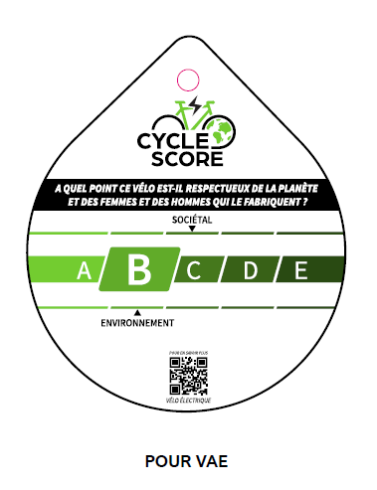
Cyclescore - Visuel

Slide 20
Sommaire
Mise en oeuvre
Une démarche de la filière depuis septembre 2023
4
1
Référentiel du Cyclescore
2
Questions / Réponses
5
Référentiel de l’indice France Vélo
3

Slide 21
Indice France Vélo
A quel point ce vélo est-il français ?
Objectifs du label
Valoriser les vélos assemblés en France, et dont la part de valeur ajoutée française est importante
Avoir un dispositif simple et lisible pour le consommateur
5 étapes clés dans la fabrication
- conception
- assemblage
- peinture
- part de composants produits en France 15%
- part de composants produits en 40% (ou critère origine France garantie remplis)

Slide 22
Indice France Vélo
1. Conception
La conception du vélo se fait en France : les équipes de recherche et développement sont situées en France, (choix de la géométrie du cadre, le dessin des prototypes, les essais, etc.)
2. Assemblage
La chaine de montage du modèle est située en France pour 100% des vélos.
3. Peinture et décor
La peinture et la pose des décors du cadre a minima sont réalisées en France
4. Composants français : 15%
Les composants du vélo produits en France représentent 15% minimum de la valeur des composants
5. Composants français : 40%
Les composants du vélo produits en France représentent 40% minimum de la valeur des composants

Slide 23
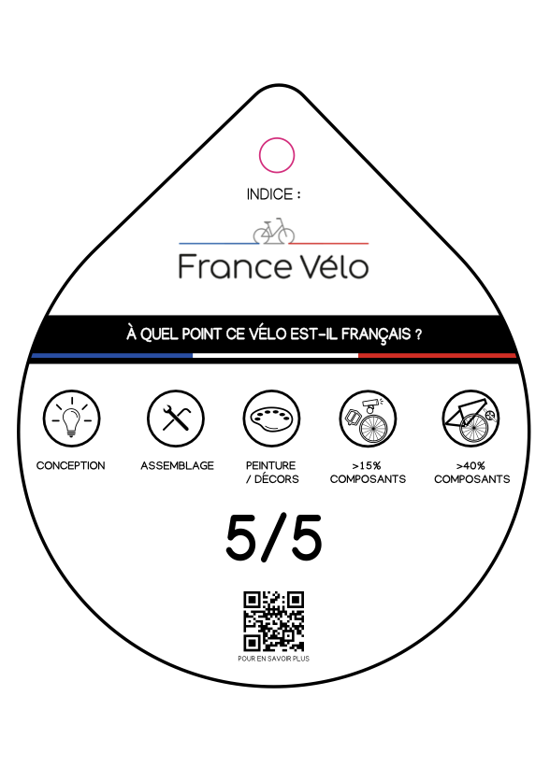
Indice France Vélo
Chaque étape permet d’avoir une note 0 ou 1 point.
L’indice est une note allant de 2/5 à 5/5, sachant que la conception et l’assemblage doivent être a minima faits en France pour prétendre à l’indice Filière France vélo
Un modèle bénéficiant du label Origine France Garantie a d’emblée un indice de 5/5

Slide 24
Sommaire
Mise en œuvre
Une démarche de la filière depuis septembre 2023
4
1
Référentiel du cyclescore
2
Questions / Réponses
5
Référentiel de l’indice Filière France Vélo
3

Slide 25
Mise en œuvre du cyclescore et de l’indice France Vélo
Le Cyclescore et l’indice France vélo sont la propriété de l’APIC qui a en charge leur mise en œuvre
Bureau du Cyclescore : suivi au quotidien des entreprises candidates
Comité technique : travaille en lien avec l’évaluateur, en cas de difficultés ou de questions
Ademe – USC – France Vélo
Comité stratégique : garantit la dynamique du Cyclescore, sa diffusion et sa promotion, agrée d’éventuelles modifications du référentiel technique se prononce sur les dossiers d’évaluation.
L’ADEME conserve un rôle de support technique et d’expert, notamment dans le cadre des travaux de mise à jour du cyclescore.
Le cyclescore est donné par modèle de vélo, tout comme l’indice France Vélo.

Slide 26

Dispositif de certification
Le groupe de pilotage a fait le choix de travailler avec Rozo.
Une expertise reconnue dans le monde du vélo
Co-porteur du dispositif Coup de Pouce Vélo
Labellisateur pour le compte d’Ecologic pour le Bonus Répar
Un acteur clé dans l’écosystème de l’efficacité énergétique
Une équipe dédiée avec une connaissance des TPE-PME et entreprises industrielles
5 bureaux en France (Paris, Nantes, Lyon, Marseille et Bordeaux)

Slide 27
Sommaire
Coût et calendrier de mise en oeuvre
Une démarche de la filière depuis septembre 2023
4
1
Référentiel du cyclescore
2
Questions / Réponses
5
Référentiel de l’indice Filière France Vélo
3

Slide 28
Questions/réponses

Slide 29
Merci

